Slide 1
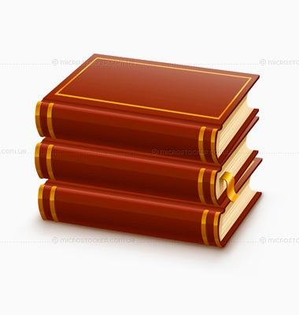
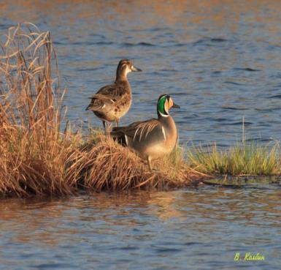
Красная книга России
Презентация выполнена
по проектам учащихся
2 класса:
Учитель: Филиппова З.Т.
2023-2024 уч.год.

Slide 2
Цель: воспитывать патриотизм, любовь и бережное отношение к природе родного края. Задачи: 1. Познакомить учащихся с некоторыми видами растений и животных, занесенных в Красную книгу; 2.Формировать познавательную активность, умение работать в парах; 3.Развивать устную речь, мышление, внимание, память. 4. Воспитывать любовь к природе и бережное отношение к ней.

Slide 3
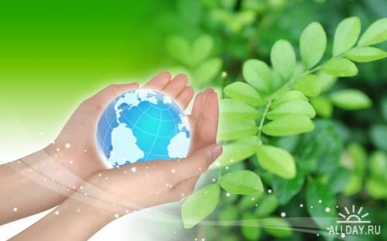
Дерево, трава и птица Не всегда умеют защититься. Если будут уничтожены они На планете мы останемся одни. В. Берестов.

Slide 4
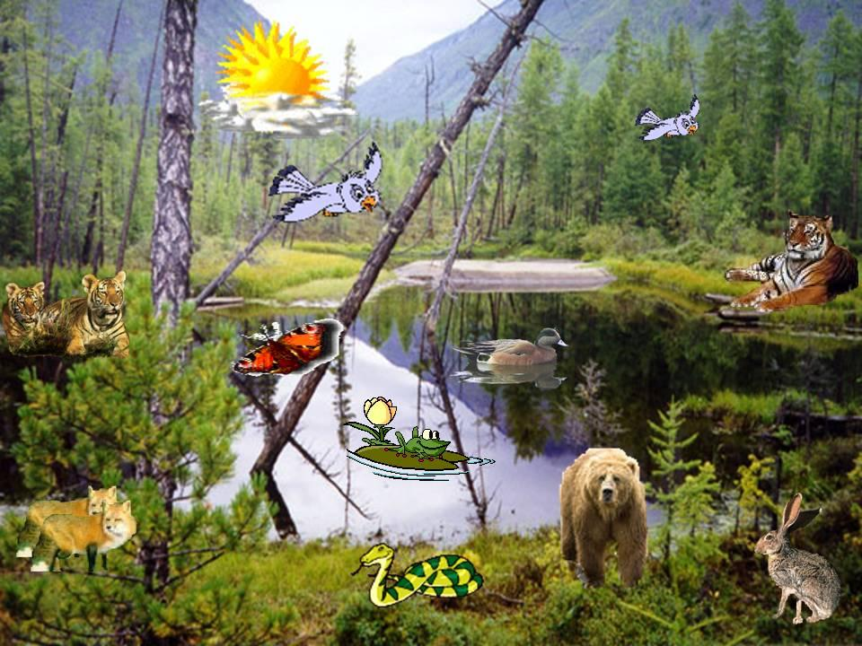
Дерево, трава и птица Не всегда умеют защититься. Если будут уничтожены они На планете мы останемся одни. В. Берестов.

Slide 5
1978 год Красная книга вышла в России.
1948г. – Создан Международный союз охраны природы.
1966г. – Написана книга о животных и растениях и названа
« Красная книга.»

Slide 10
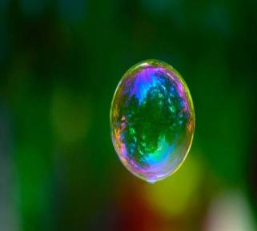
Каждая страница имеет свой цвет.
Что это значит?
Красная – исчезающие виды.
Желтый – редкие виды.
Зеленая – восстановленные виды.
Черная – уже вымерли.

Slide 11
1992 год – создана комиссия по редким и исчезающим животным.
Из 240 видов за 15 лет восстановлено – 3
Состояние популяции увеличилось – 11
Осталось стабильным - 126

Slide 12
Берегите землю, берегите!
Плакала Саша, как лес вырубали,
Ей и сейчас его жалко до слез.
Сколько тут было кудрявых берез!...
Птицы царили в вершине лесной.
Понизу всякие звери водились.
Вдруг мужики с топорами явились…
Лес зазвенел, застонал, затрещал.
Заяц послушал – и убежал.

Slide 13
Берегите землю, берегите!
Исчезнувшие животные:
Большерогий олень
Бескрылая гагарка
Странствующий голубь

Slide 14
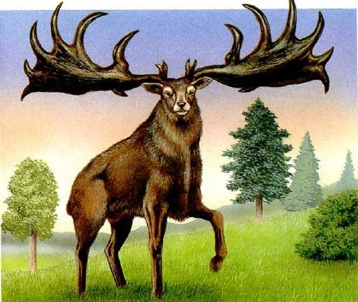

Slide 15
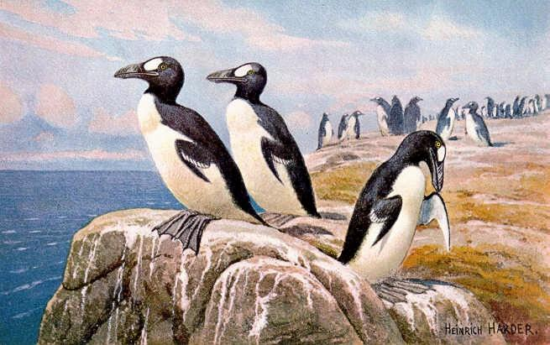

Slide 16
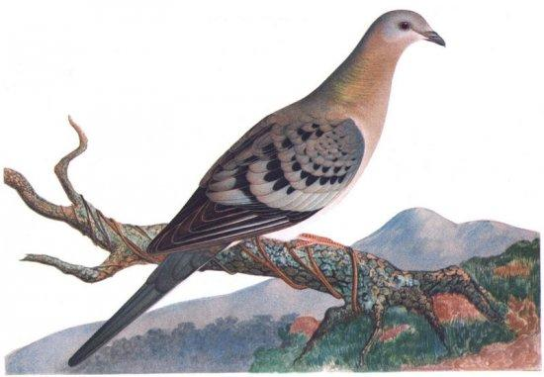

Slide 17
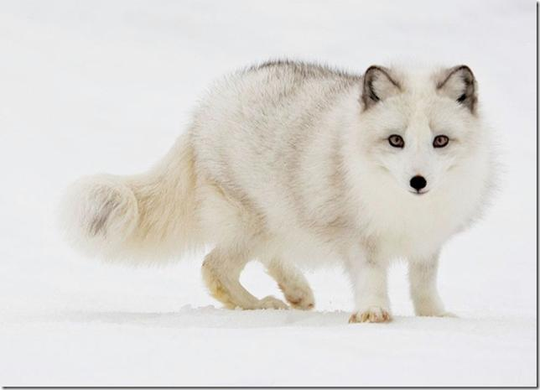
Берегите землю, берегите!
Исчезающие животные
Песец

Slide 18
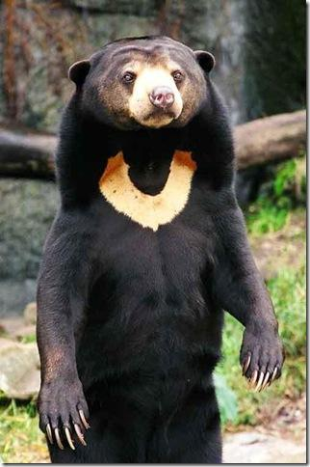
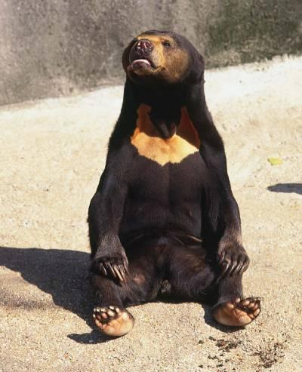
Малайский медведь.

Slide 19
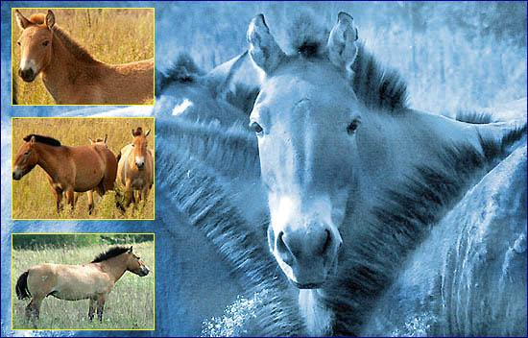
Лошадь Пржевальского

Slide 20
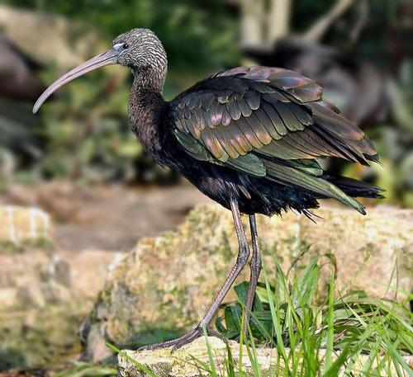
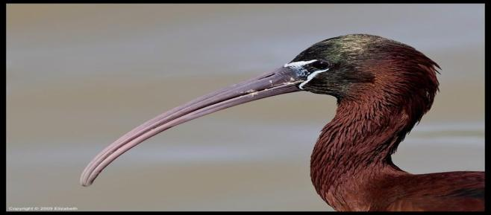
Каравайка

Slide 21
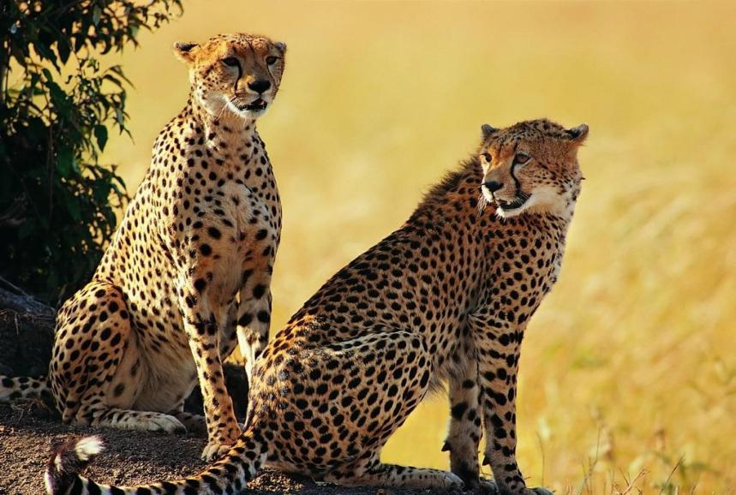
Гепард

Slide 22
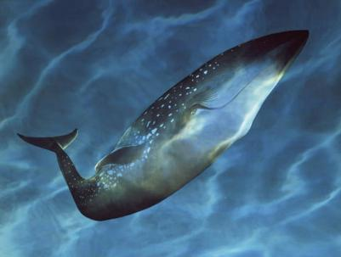
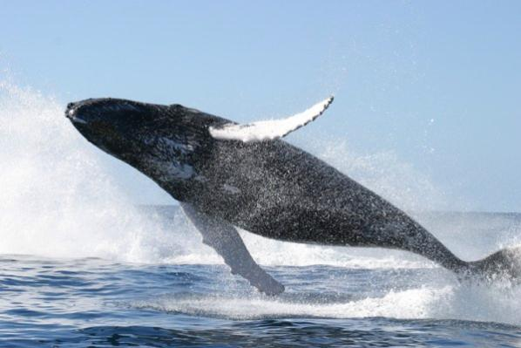
Синий кит

Slide 23
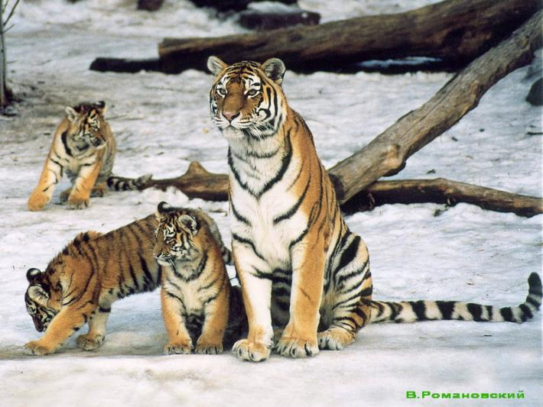
Внимание! Количество животных уменьшается!
Амурский тигр

Slide 24
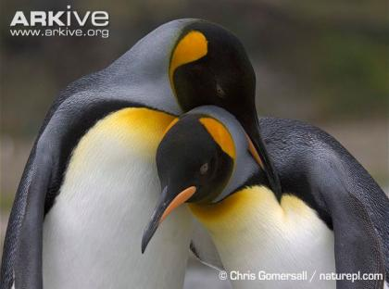
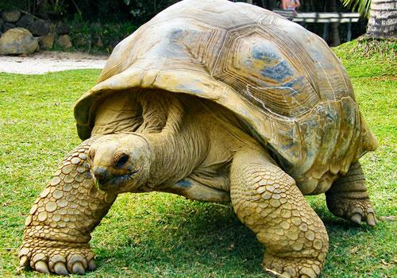
Животные, которые мало изучены. Будьте к ним внимательны!
Слоновая черепаха
Императорский пингвин

Slide 25
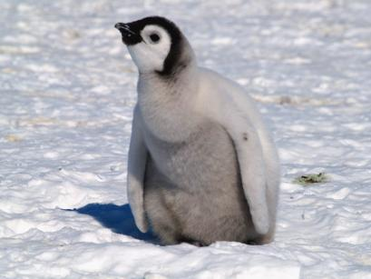
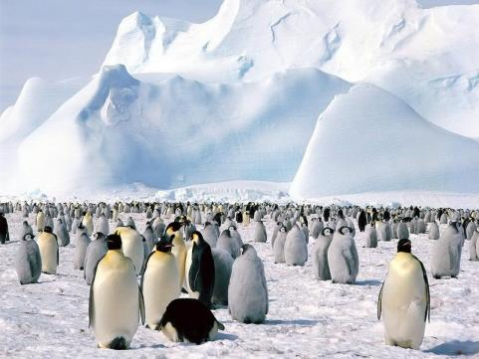
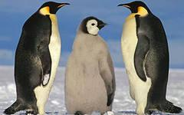

Slide 26
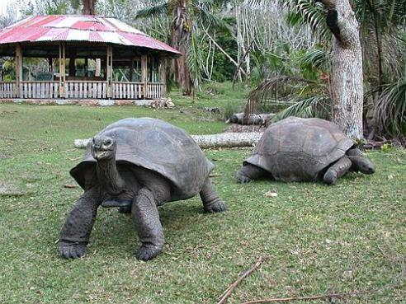
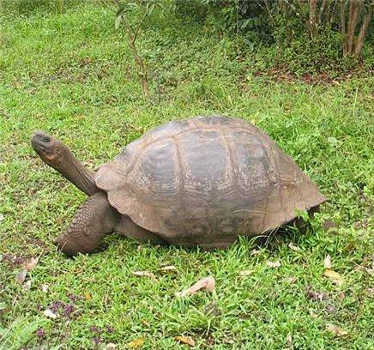

Slide 27
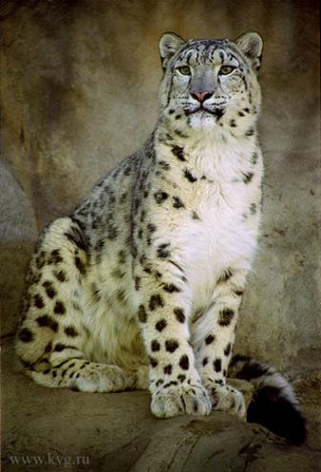
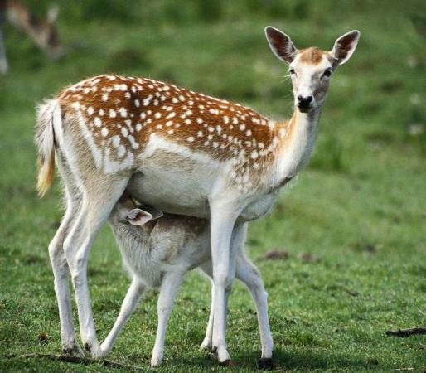
Животные, которых всегда было мало.
Снежный барс (ирбис)
Пятнистый олень

Slide 28
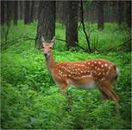

Slide 29
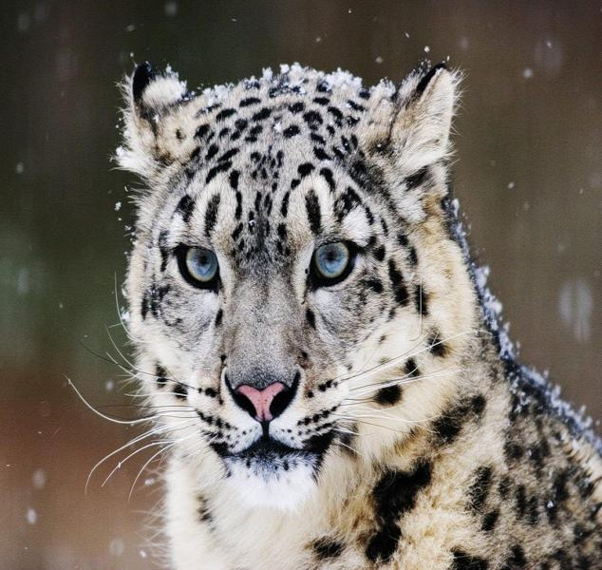

Slide 30
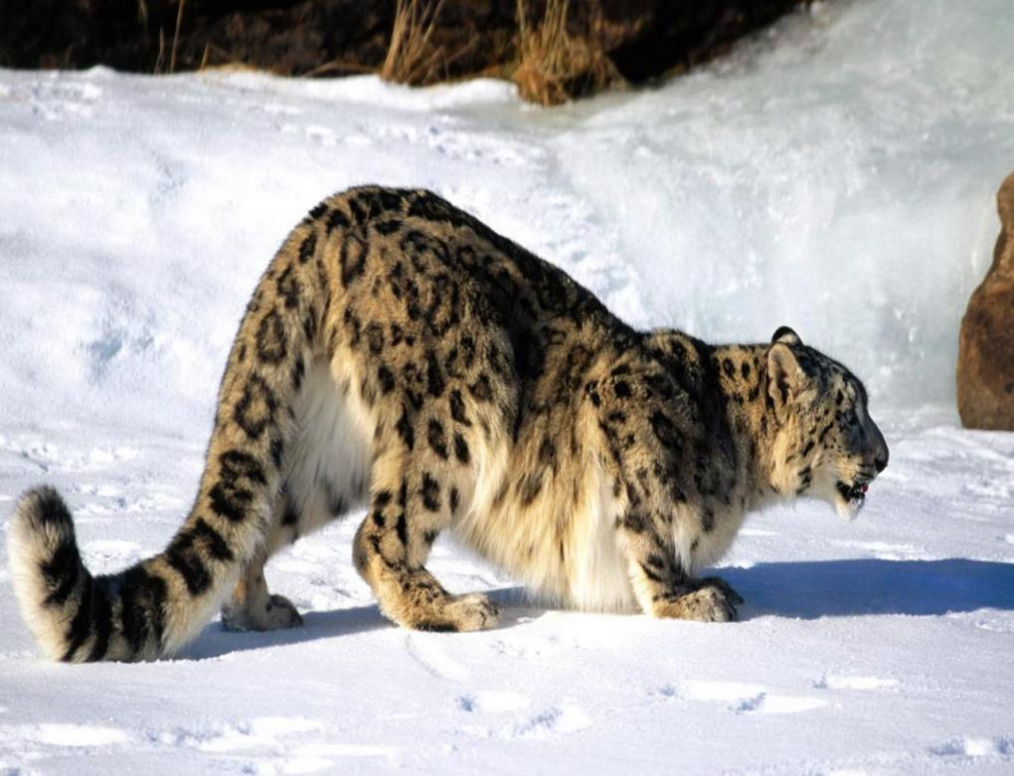

Slide 31
Не исчезайте, растущие дико!
Дуб скальный
Высота до 30 м.
Вид – реликтовый
Распространен – Скандинавия, Атлантическая Европа
Береза карликовая
Высота – 1-1,5 м.
Вид- очень редкий
Распространена –Европа, Сибирь, Северная Америка.

Slide 32
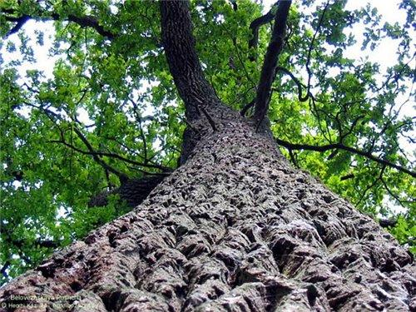
Дуб скальный

Slide 33
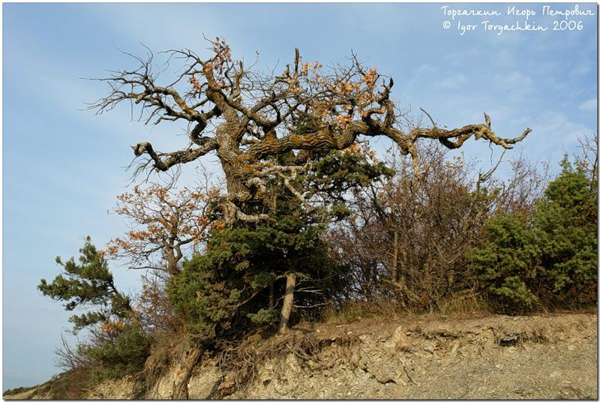

Slide 34
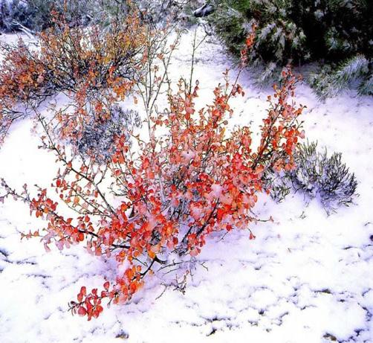
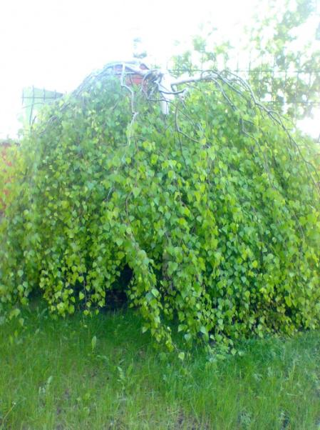
Береза карликовая

Slide 35
Не исчезайте, не исчезайте!
Ландыш майский
Семейство – лилейных
Название от греческих слов «конваллис»-долина, «лирион»-лилия, «майялис»-майская, т.е.лилия долин, цветущая в мае».
Листья-мечевидные.
Лекарственное растение.
Желтая кувшинка
Называется-кубышкой
Растет в воде на мелководье
Листья находятся в воде и под водой
Лекарственное растение.

Slide 36
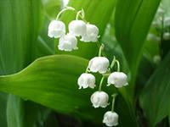
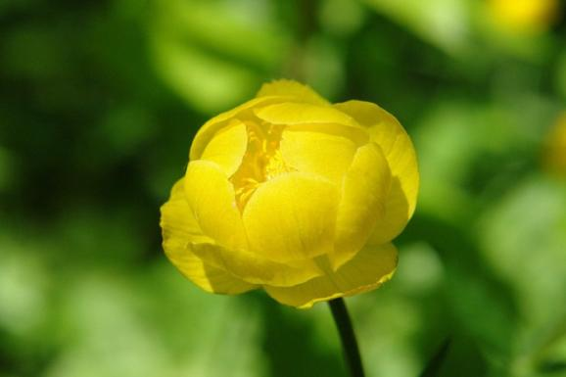

Slide 37
Их пока много, береги их!

Slide 38
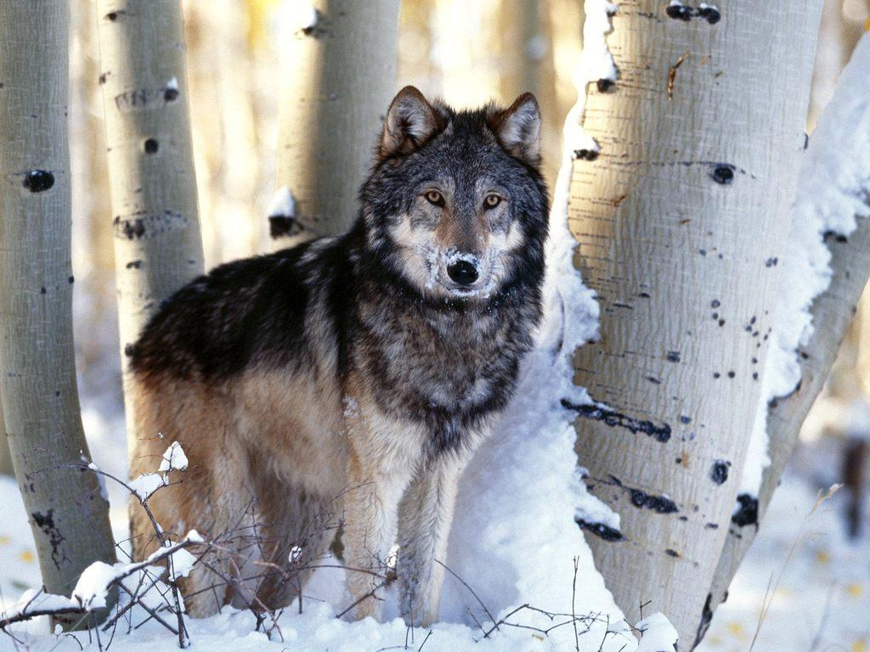

Slide 39
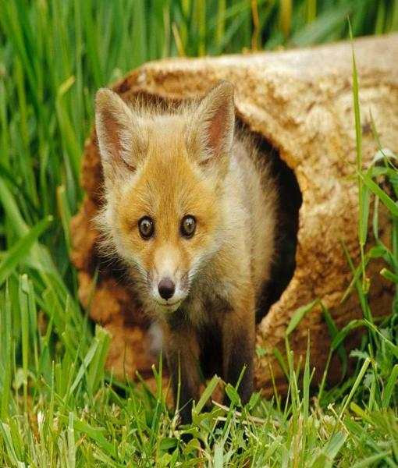
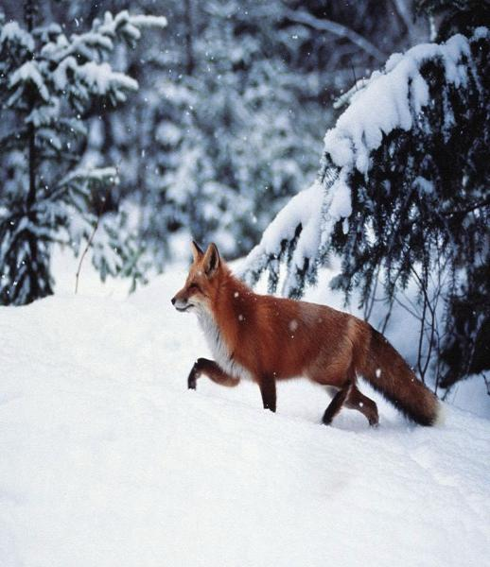

Slide 40
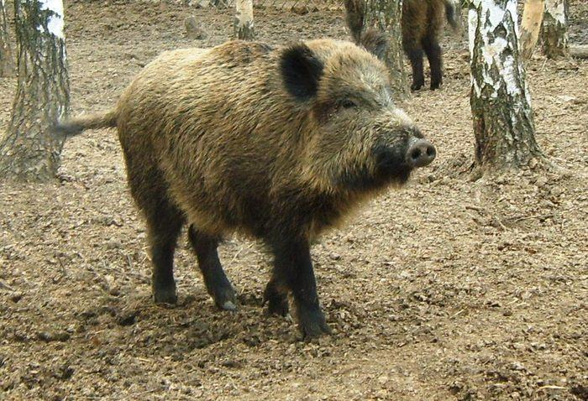

Slide 41
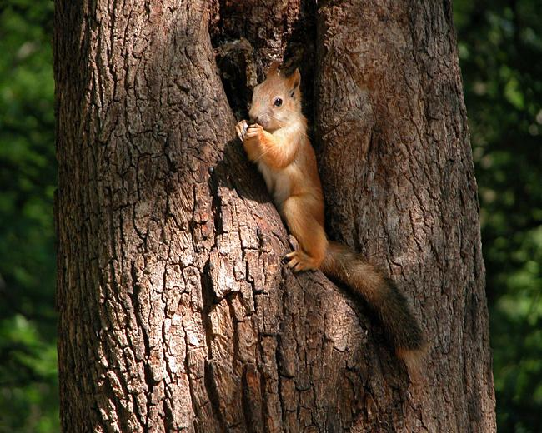
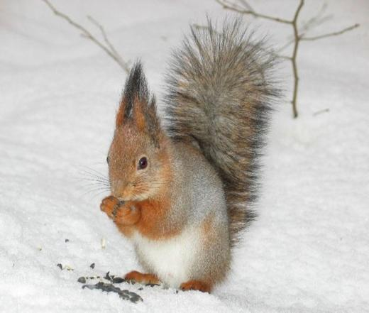

Slide 42
Закончите предложение.
Если бы муравей, на которого вот-вот наступят, умел говорить, он бы сказал…
Рыбка, из грязной речки сказала…
Грибочки, которых вырывают с корнем…
Птицы, которым холодно зимой и нечего есть…

Slide 44
К. Паустовский
« Кто дал вам право калечить и безобразить Землю?... Природу нужно беречь, как мы бережем самую человеческую жизнь . Потомки никогда не простят нам опустошения Земли…,что по праву принадлежит не только нам, но и им.»

Slide 45
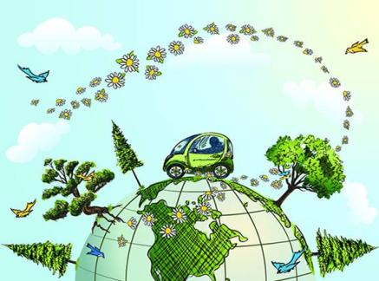
«Наша планета». Я.Ким.
Есть одна планета – сад
В этом космосе холодном.
Только здесь леса шумят,
Птиц скликая перелетных….
Береги свою планету –
Ведь другой, похожей, нету!

Slide 46
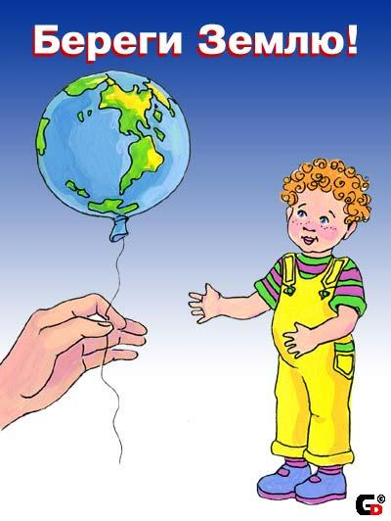

Slide 47
Использовался материал:
1.Проекты детей по теме
« Красная книга»
2.Материалы интернета по данной теме.
3.Стихи детских писателей.
4.Картинки – фото животных
5.Красная книга России ( взят материал о животных) .

